Slide 1
Ovisoknak 2021.

Slide 2
Számos mese Ha hallasz a mesében számot, mennyiséget gyorsan guggolj le!
Tegnap három barát Mickey egér, Minnie egér és Plútó kutya elmentek halászni.
Mickey két vödröt is vitt magával, Minnie a kedvenc cukorkájából tett ötöt a zsebébe.
-Biztosan meg fogunk éhezni, ha nem találunk egy halat sem! -mondta két barátjának Minnie.
Három órán keresztül folyt a horgászat. Nagyon ügyesek voltak, nyolc halat sikerült gyűjteniük. Hazafelé kiszámolták kinek mennyit.
-Nekem három van a vödrömben!-mondta Minnie.
-Az enyémben kettő van! –mondta boldogan Mickey!
-De jó, én is hármat gyűjtöttem!- örült Plútó kutya is.
Otthon boldogan mesélték el a többieknek a nyolc hal történetét.
A barátaik nagyon megdicsérték három horgászt.

Slide 3
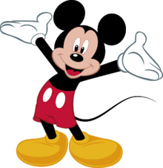
Nyújtózz annyiszor, ahány szereplőt látsz a képen!

Slide 4
Dobbants, ahány szereplőt látsz a képen!

Slide 5
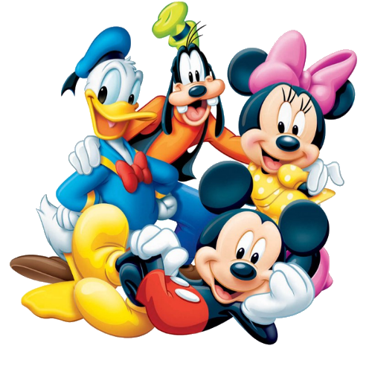
Tapsolj a fejed felett annyiszor, ahány szereplőt látsz a képen!

Slide 6
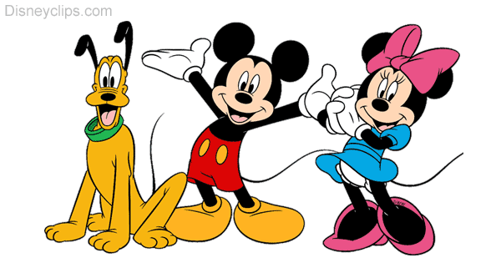
Guggolj le annyiszor, ahány szereplőt látsz a képen!

Slide 7
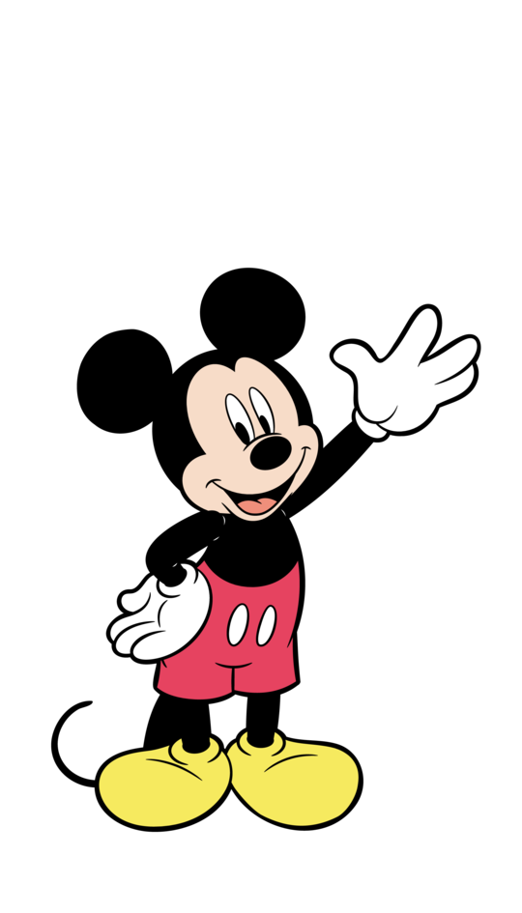
Kiálts annyiszor, ahány szereplőt látsz a képen!

Slide 8
Mutass ennyit az ujjadon!
Csapj a térdedre ennyiszer!
Koppints az asztalon ennyiszer!
Állj lábujjhegyre ennyiszer!
Fordulj körbe ennyiszer!
START/ÁLLJ
Notes:
A startra kattintva elindul, a stopra kattintva megáll a pörgetés.

Slide 9
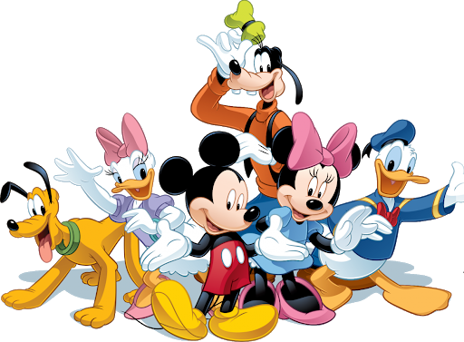
Ügyesek voltatok!

